Slide 1
НЦАГИП им. В.И. Кулакова Минздрава России Практический опыт ФГБУ «НЦАГиП им. В.И.Кулакова» Минздрава России по разработке и внедрению междисциплинарной программы повышения квалификации по циклу тематического усовершенствовании «Современные аспекты поддержки грудного вскармливания», как одного из звеньев непрерывного последипломного образования акушерок и детских медицинских сестер.
Докладчик: Быкова Наталья Сергеевна
акушерка, психолог

Slide 2
Современные требования к системе подготовки медицинских кадров диктуют новые подходы к уровню квалификации медицинского персонала.
Практическому здравоохранению нашего времени требуется высококвалифицированный медицинский персонал.
Особое внимание необходимо уделять более глубокому обучению узкопрофильной тематике, более детальному изучению отдельных предметов и функций в профессиональной деятельности.
Тематическое усовершенствование – является одним из видов повышения квалификации персонала.

Slide 3
Современный взгляд на грудное вскармливание
Современные научные исследования подтверждают, что естественное вскармливание младенцев материнским молоком остается идеальным видом питания способным обеспечить оптимальное развитие ребенка и адекватное состояние его здоровья.
Немаловажное значение имеет грудное вскармливание и для здоровья матери.
Отношение к грудному вскармливанию в каждой стране отражено в национальных программах.

Slide 4
В соответствии с «Национальной программой оптимизации вскармливания детей первого года жизни в Российской Федерации (2009г.)» перед руководством Центра стояли следующие задачи:
Выработка единой политики по поддержке грудного вскармливания
Разработка единой обучающей программы для сотрудников.
Разработка программы обучения для молодых родителей.

Slide 5
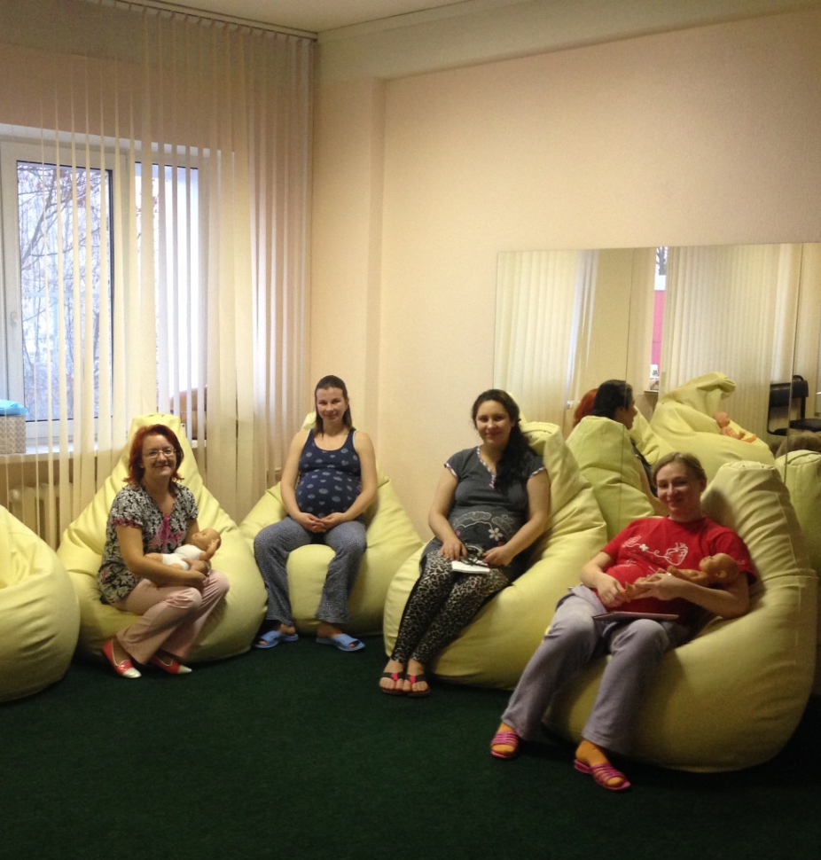
Для решения этих вопросов в Центре была создана Школа молодых родителей.

Slide 6
Междисциплинарная программа «Современные аспекты поддержки грудного вскармливания»
Подготовка Школы к работе выявила многогранность темы поддержки грудного вскармливания, и необходимости привлечения к разработке программы широкого спектра специалистов.
Данная программа была разработана в содружестве со Всероссийским учебно-научно-методический центром по непрерывному медицинскому и фармацевтическому образованию» Министерства здравоохранения Российской Федерации (ГБОУ ДПО ВУНМЦ Минздрава России) под руководством Зеленской Нели Васильевны.
Особая ценность этой программы в том, что в ее разработке, наряду со специалистами образовательного учреждения, участвовали и специалисты практического здравоохранения, что помогло учесть все нюансы темы.

Slide 7
Структура программы
Общая структура программы содержит 4 блока:
1 блок: Нормативно-правовое регулирование деятельности
2 блок: Физиологические и патологические особенности молочной железы, влияющие на грудное вскармливание.
3 блок: Педиатрические основы грудного вскармливания.
4 блок: Организационные аспекты успешной лактации.

Slide 8
Образовательная программа «Современные аспекты по поддержке грудного вскармливания» разработана для специалистов, работающих в Перинатальных центрах и роддомах – акушерок и медсестер неонатологического профиля. И представляет собой одно из актуальных направлений развития медицинских специалистов в рамках тематического усовершенствования.

Slide 9
Данный 72-часовой курс утвержден Всероссийским учебно-научно-методический центром по непрерывному медицинскому и фармацевтическому образованию» Министерства здравоохранения Российской Федерации (ГБОУ ДПО ВУНМЦ Минздрава России). По окончанию курса выдается Сертификат государственного образца.

Slide 10
Учебно-научно-методическим центром на базе нашего симуляционно-тренингового центра был успешно проведен первый цикл данной программы и выданы первые сертификаты.

Slide 11
Выводы и предложения:
Таким образом:
1) одним из перспективных направлений непрерывного последипломного образования можно считать совместную разработку образовательных программ тематического усовершенствования с участием профильных специалистов и использованием ресурса лечебной организации. Они помогают специалистам выбрать индивидуальную траекторию развития, и углубить свои знания в выбранном направлении.

Slide 12
2) совместный опыт Всероссийского учебно-научно-методического центра по непрерывному медицинскому и фармацевтическому образованию» Министерства здравоохранения Российской Федерации (ГБОУ ДПО ВУНМЦ Минздрава России) и нашего Центра по разработке и внедрению междисциплинарной программы повышения квалификации по циклу тематического усовершенствовании «Современные аспекты поддержки грудного вскармливания» можно считать успешным началом работы в данном направлении.

Slide 13
Спасибо за внимание!

